Slide 1
Om bildspelet
Materialet är ett kompletterande material till presentationen av lokal ISF som finns på www.msb.se/samverkanledning
Bilderna med lila band är träningsmoment. Bilderna med röda band är diskussionsfrågor. Dessa kan varvas eller sållas ut var och en för sig beroende på hur upplägget ska vara.
Bilderna kan med fördel varvas med presentationsmaterialet av Vägledning för lokal ISF, MSB1378.
Både träning och diskussion utgår från samma scenarier. Det finns två scenarier att välja på. Dessa är tagna ur och återfinns i sin helhet i Vägledning för lokal ISF, MSB1378
Båda bilderna med scenariobeskrivningarna är dolda och behöver låsas upp för att kunna användas.
Inledningsvis finns en kort beskrivning av roller och ett exempel på hur händelseförlopp kan se ut. För mer ingående beskrivningar se Vägledning för lokal ISF, MSB1378

Slide 2
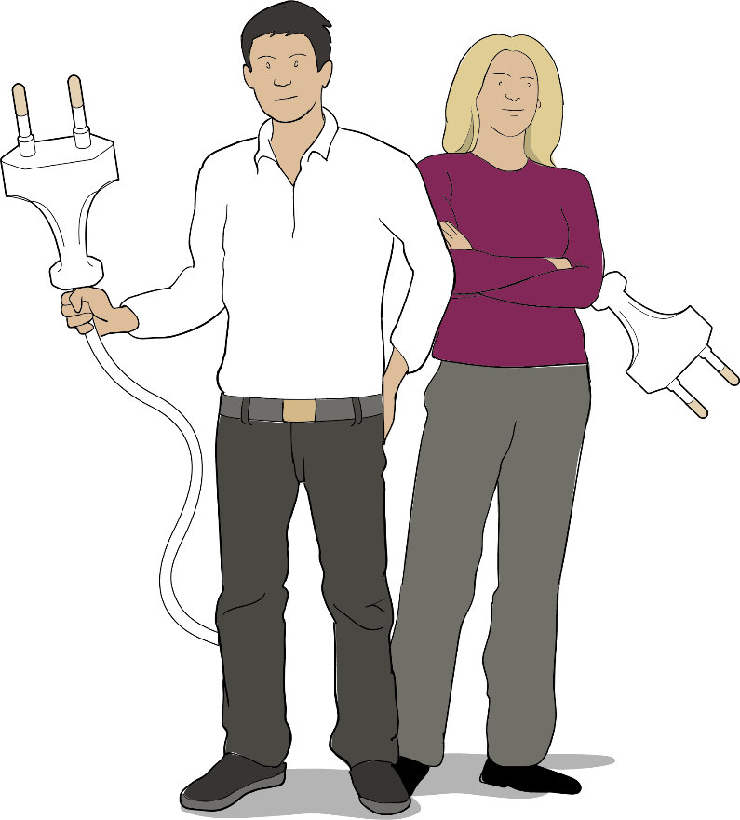
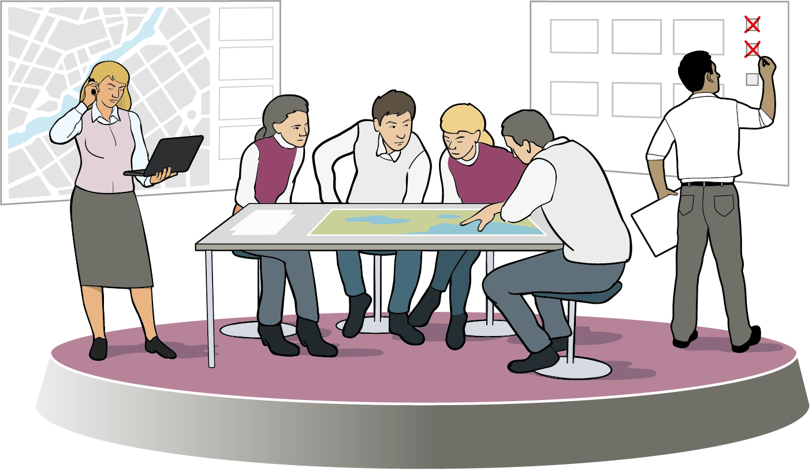
Lokal ISF
SAMVERKAN OCH LEDNING
Tränings- och diskussionsfrågor

Slide 3
Lokal ISF i praktiken
ISK
Nåbar
Klara mandat
Kontaktvägar
Förmåga till initial bedömning
Förmåga att kunna initiera ISF
ISF
Träffa överenskommelse om
inriktning och samordning
Representation
Mandat
Helhetssyn
Beslut i egna organisationen
ISF-stöd
Analysera Samlad lägesbild
Ta fram förslag till
överenskommelse
Administrera
Dokumentera
Notes:
Aktörer som kan komma att involveras vid samhällsstörningar ska sträva efter att vara nåbara. Det kan vara via en funktion som t.ex. tjänsteperson i beredskap (TiB), kommunikatör i beredskap (KiB), vakthavande ingenjör, räddningschef i beredskap (RCB) eller någon annan beredskapsfunktion som fungerar som primär kontaktpunkt. Kontaktpunkten, kallad ISK – inriktnings- och samordningskontakt, behöver ha klara mandat, riktlinjer, kontaktvägar internt och förmåga att göra en initial bedömning.
Hur respektive aktör kontaktas behöver vara tydligt och välkänt för övriga aktörer.
ISK ska t.ex. kunna:
Se till att rätt mottagare nås i den egna organisationen.
Etablera kontakt med andra aktörer för det aktörsgemensamma arbetet.
Kunna hantera tillgängliga samband och kommunikationssystem t.ex. telefon, Rakel och WIS.
Medverka till en initial bedömning av händelsen och vilka aktörer som berörs.
Påkalla behov av att initiera en inriktnings- och samordningsfunktion i samband med en samhällsstörning. Alla aktörer ska kunna påkalla behovet och kommunens ISK ska kunna initiera arbetet.
Dokumentera inkommen information, egna åtgärder och beslut.
Deltagare i inriktnings- och samordningsfunktionen representerar sin egen organisation men med ett särskilt uppdrag att bidra till effektiva helhetslösningar.
För att kunna träffa konkreta överenskommelser om inriktning och samordning bör deltagare ha mandat att bidra med den egna organisationens resurser och kompetens. Ett alternativ är att deltagare har möjlighet att inhämta tillräckligt mandat inom rimliga tidsramar. För att detta ska vara möjligt måste det i kallelsen vara tydligt vad arbetet syftar till och vilka överenskommelser som behöver göras. Beroende på frågornas art kan representation skifta över tid och ibland utgöras av flera individer från samma aktör.
Deltagare ska aktivt bidra till att hanteringen av samhällsstörningar sker utifrån en helhetssyn. Det kan innebära att den egna organisationens intressen i vissa fall får stå tillbaka för andras. Vidare ska deltagare kunna förmedla sitt aktörsspecifika perspektiv utifrån den uppkomna händelsen.
Deltagarna har även ett ansvar att se till att det tas formella beslut i den egna organisationen utifrån överenskommelserna i ISF, och att besluten realiseras i den egna organisationen.
Ett stöd till ISF bör upprättas. ISF-stödet kan i det närmaste beskrivas som en stab som t.ex. ska kunna ta fram analyser, samlade lägesbilder och förslag till innehåll i överenskommelser. I uppgifterna ingår också att administrera, dokumentera och diarieföra möten. Vid längre samhällsstörningar behöver ISF-stödet hantera interna frågor om planering av resurser, avlösning, mathållning och sovplatser för att säkerställa sin egen uthållighet. ISF-stödet leds av en koordinator och arbetar mer kontinuerligt än ISF.
Kommunen ansvarar för upprättandet av stödet och bör ha en förberedd uppstartsbemanning. Stödet bör kompletteras av övriga berörda aktörer för att säkerställa exempelvis ämneskunskap utifrån den specifika händelsen och de föreliggande behovens omfattning. Deltagare i ISF-stödet ska aktivt bidra till att hanteringen sker utifrån en helhetssyn.
Stödet bör organiseras på ett sådant sätt att det passar ihop med kommunens ordinarie krishanteringsorganisation och tillgängliga resurser. Grunden för ett ISF-stöd kan utgöras av kommunens ordinarie ledningsstöd, det viktiga är att det aktörsgemensamma perspektivet är i fokus för de analyser och underlag som tas fram till ISF:en.

Slide 4
Från händelse till åtgärd
Notes:
Här är ett exempel på hur ett förlopp kan se ut, från det att information tas emot om en befarad eller inträffad samhällsstörning till det att åtgärder som överenskommits följs upp.
Ett larm eller information om en inträffad eller befarad samhällsstörning kommer in till kommunens ISK. ISK gör en initial bedömning om behov av samverkan med anledning av händelsen. Om den bedömningen visar att det finns behov av gemensam inriktning och samordning aktiverar kommunen ISF-stödet och bjuder in till en ISF.
Stödet efterfrågar lägesbilder från de enskilda aktörerna och sammanställer analyser och underlaget till en samlad lägesbild och tar också fram ett förslag till en överenskommelse om inriktning och samordning.
ISF möts, fysiskt eller via distanslösningar, för att diskutera underlaget och ta ställning till det framlagda förslaget till överenskommelse. Överenskommelse om inriktning och samordning träffas, varefter respektive aktör fattar beslut om åtgärder i egen organisation utifrån den gemensamma inriktningen. ISF-stöd följer upp vidtagna åtgärder, nya bedömningar görs och vid behov nya lägesbilder och uppdaterade överenskommelser.
Hur snabbt förloppet som illustreras i figuren är beror helt på samhällsstörningens karaktär och omfattning. I vissa fall måste det gå mycket snabbt och ibland kan respektive steg ta längre tid och vara mer djupgående.
Flera av dessa moment ska vi träna på/diskutera här idag.

Slide 5
Exempel: akut brist på tjänligt dricksvatten
Det råder akut brist på tjänligt dricksvatten i Allmänsta kommun på grund av smitta i vattnet. Särskilt drabbade verksamheter är ett sjukhus, kommunens centralkök, skolor, barn- och äldreomsorg samt hemtjänst och hemsjukvård. Det finns även flera stora industrier i kommunen, varav en livsmedelsproducent. I Allmänsta kommun är det tekniska förvaltningens VA-avdelning som ansvarar för distribution och produktion av dricksvatten.
Efterfrågan på vatten är större än tillgången och prioritering av vem som ska få vatten krävs omedelbart, inom 4 till 6 timmar. Utplacering av vattentankar, distribution av tjänligt vatten till prioriterade grupper samt kommunikation till kommunens invånare kräver samordning. Inriktnings- och samordningskontakter (ISK) hos flera aktörer ser ett behov av att aktivera ISF i kommunen för att komma överens om en gemensam inriktning och samordning.
Notes:
Bilden är dold och det krävs att den låses upp om den ska visas.
Om exemplet ska användas kan det med fördel skrivas ut och delas ut till gruppen.
Hela exemplet finns i Vägledning för lokal ISF, MSB1378

Slide 6
Exempel: väpnat våld i skolmiljö
På en fristående gymnasieskola i Bredstad kommun har en maskerad person skjutit vilt omkring sig. Konsekvenserna visar sig vara fruktansvärda. Fem elever har hittills påträffats döda och ett tiotal är skadade. Även bland personalen är två dödsfall konstaterade och en är skadad. Den misstänkte gärningspersonen har begått självmord genom att skjuta sig själv på skolgården. Det mest akuta skedet är över men det är en kaosartad situation med drabbade, närstående, vänner till de drabbade och media.
Förutom att hantera den pågående situationen på skolan, uppstår ett stort behov av samverkan för att hantera informationsbehovet till drabbade och anhöriga. Det behöver till exempel upprättas samlingsplatser för såväl drabbade och anhöriga som för media, för att undvika att det bildas folksamlingar utanför skolan. Intresset från media är stort och ryktesspridningen i de sociala medierna behöver hanteras. Till detta krävs resurser och samordning, samt krisstöd.
Notes:
Bilden är dold och det krävs att den låses upp om den ska visas.
Om exemplet ska användas kan det med fördel skrivas ut och delas ut till gruppen.
Hela exemplet finns i Vägledning för lokal ISF, MSB1378

Slide 7
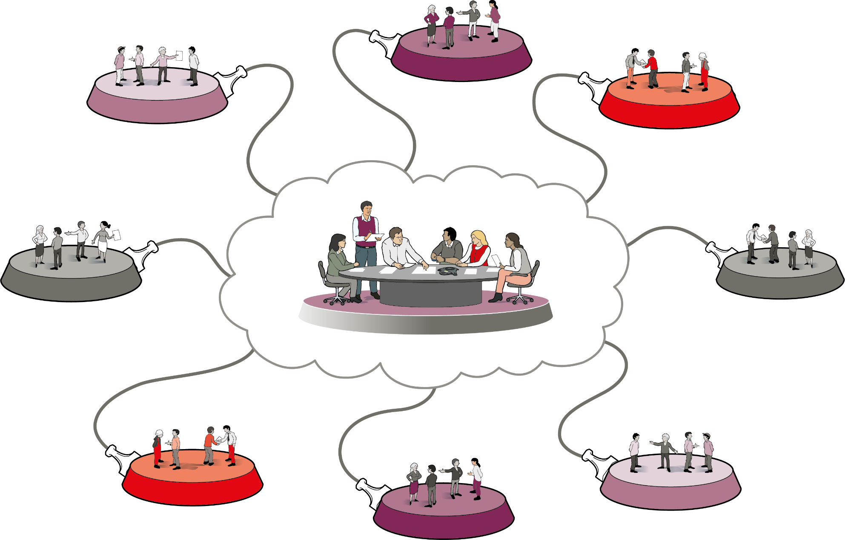
Träna på att göra en aktörsanalys
1. Kommunen ska aktivera inriktnings- och samordningsfunktionen på lokal nivå.
För att veta vilka aktörer som bör bjudas in ska ISF-stödet göra en aktörsanalys utifrån det som har hänt.
Notes:
En aktörsanalys syftar till att skapa en överblick över aktiverade relationer vid aktörsgemensam hantering vid en samhällsstörning. Den ska stödja en analys av aktörernas olika prioriterade fokus i den specifika händelsen samt de kommunikationsmässiga utmaningarna.
Bild som kan delas till stöd för hur en aktörsanalys kan göras finns på nästkommande sida

Slide 8
Träna på att göra en aktörsanalys

Slide 9
Aktörsspecifika lägesbilder
2. ISF-stödet efterfrågar rapporter från de inblandade aktörerna för att kunna ta fram en samlad lägesbild.
Träna på att ta fram aktörsspecifika lägesrapporter utifrån den tidigare gjorda aktörsanalysen och händelsen.
Notes:
ISF-stödet behöver efterfråga aktörsspecifika lägesbilder för att kunna ta fram en samlad lägesbild.
Utifrån den tidigare gjorda aktörsanalysen, dela ut roller utifrån de som har identifierats som centrala i händelsen och ge personer eller grupper i uppdrag att skriva en aktörsspecifik lägesbild utifrån aktuell händelse.

Slide 10
Träna på att ta fram en samlad lägesbild
3. ISF-stödet ska sammanställa de inkomna aktörsspecifika lägesbilderna till en samlad lägesbild. Den ska sedan ligga till grund för formulering av inriktning och prioritering av åtgärder.
Ta hjälp av de utdelade bilderna för att sortera informationen från de aktörsspecifika lägesbilderna.
Notes:
Bilder som kan delas ut finns på nästkommande sida

Slide 11
Träna på att ta fram en samlad lägesbild
Notes:
Exempel för utdelning, taget från Vägledning lokal ISF

Slide 12
Träna på att ta fram en samlad lägesbild
Har kommunen en mall för samlad lägesbild kan den läggas in här
Notes:
Har kommunen en egen mall för samlad lägesbild kan den läggas in här.
Bilden är dold och måste låsas upp för att kunna användas.

Slide 13
Träna på att ta fram förslag på en överenskommelse om inriktning och samordning
4. ISF-stödet ska nu formulera ett förslag till inriktning som tillsammans med den samlade lägesbilden utgör grunden för överenskommelse inom ISF, som snart ska ses.
Notes:
Träna på att ta fram förslag på en överenskommelse om inriktning och samordning
Ett stöd för hur en överenskommelse kan utformas finns på nästkommande sida och därefter finns exempel på överenskommelser utifrån de fiktiva exemplen.

Slide 14
Träna på att ta fram förslag på en överenskommelse om inriktning och samordning
Vad kan en överenskommelse innehålla?
Mål: ett klargörande av vad aktörerna ska uppnå i stort.
Delmål: Nedbrytning av målet för att tydligare precisera vad resurserna ska användas till och en ansvarsfördelning.
Samordning av åtgärder
Gemensamma och/eller samordnade budskap: Vad är viktigast att förmedla?
Notes:
Stöd för vad en överenskommelse kan innehålla:
Mål: ett klargörande av vad aktörerna ska uppnå i stort.
Delmål: Nedbrytning av målet för att tydligare precisera vad resurserna ska användas till och en ansvarsfördelning.
Samordning av åtgärder
Gemensamma och/eller samordnade budskap: Vad är viktigast att förmedla?

Slide 15
Exempel: överenskommelse om inriktning och samordning, akut brist på tjänligt dricksvatten
Överenskommelse om inriktning och samordning kl. 13:00
Verksamheter inom vård och omsorg samt centralkök har högsta prioritet vad gäller vatten av dricksvattenkvalitet som ska levereras i nödvattentankar. Målet är att detta ska levereras inom 6 timmar.
Information till invånare, media och andra ska vara tydlig och samordnad. Ett initialt gemensamt budskap är att vattnet ska kokas. Detta budskap ska gå ut i samtliga kanaler inklusive genom VMA.
Aktörerna inom inriktnings- och samordningsfunktionen åtar sig att skyndsamt ställa överenskomna resurser till förfogande till dricksvattenproducenten för att på ett samordnat och effektivt sätt bistå i arbetet med nödvattenförsörjningen. Smittskyddsläkare, dricksvattenproducent och miljö- och hälsoskydd ska fortsatt gemensamt spåra smittan.
Ny överenskommelse ska göras senast kl. 16:00.
Notes:
Exempel på hur en överenskommelse kan utformas
Bilden är dold och det krävs att den låses upp om den ska visas.

Slide 16
Exempel: överenskommelse om inriktning och samordning, väpnat våld i skolmiljö
Överenskommelse om inriktning och samordning kl. 15:25
Inriktning – En första samling av drabbade genomförs i kommunhuset tillsammans med skola, krisstöd, polis och företrädare för civilsamhället. Samtliga drabbade och deras anhöriga ska erbjudas krisstöd inom 12 timmar. Därefter sker uppföljning av krisstödet utifrån behov.
Kommunikation till allmänheten ska genomföras kontinuerligt med mål att ge en korrekt bild som motverkar både oro och ryktesspridning.
Samordning – Kommunen tillhandahåller en samlingslokal i kommunhuset och ställer i ordning lokaler för enskilda samtal tillsammans med krisstödsgruppen.
Kommunikation sköts av respektive aktör och samordnas av kommunens kommunikationsavdelning. Möten för kommunikationssamordning genomförs var tredje timme tillsvidare med fokus på omvärldsbevakning och samordnade budskap. En gemensam presskonferens ska hållas kl. 17.30.
I kommande överenskommelse ska inriktning och samordning även röra frågor kring minnesstund, begravningar och årsdagar.
Nästa ISF genomförs kl. 18.30.
Notes:
Exempel på hur en överenskommelse kan utformas
Bilden är dold och det krävs att den låses upp om den ska visas.

Slide 17
Träna på att agera ISF och sluta en gemensam överenskommelse om inriktning och samordning
4. Utifrån det underlag som ISF-stödet har tagit fram, en samlad lägesbild och ett förslag på överenskommelse om inriktning och samordning ska nu ISF vid ett möte komma fram till en överenskommelse.
Notes:
Träna på att agera ISF och sluta en gemensam överenskommelse om inriktning och samordning

Slide 18
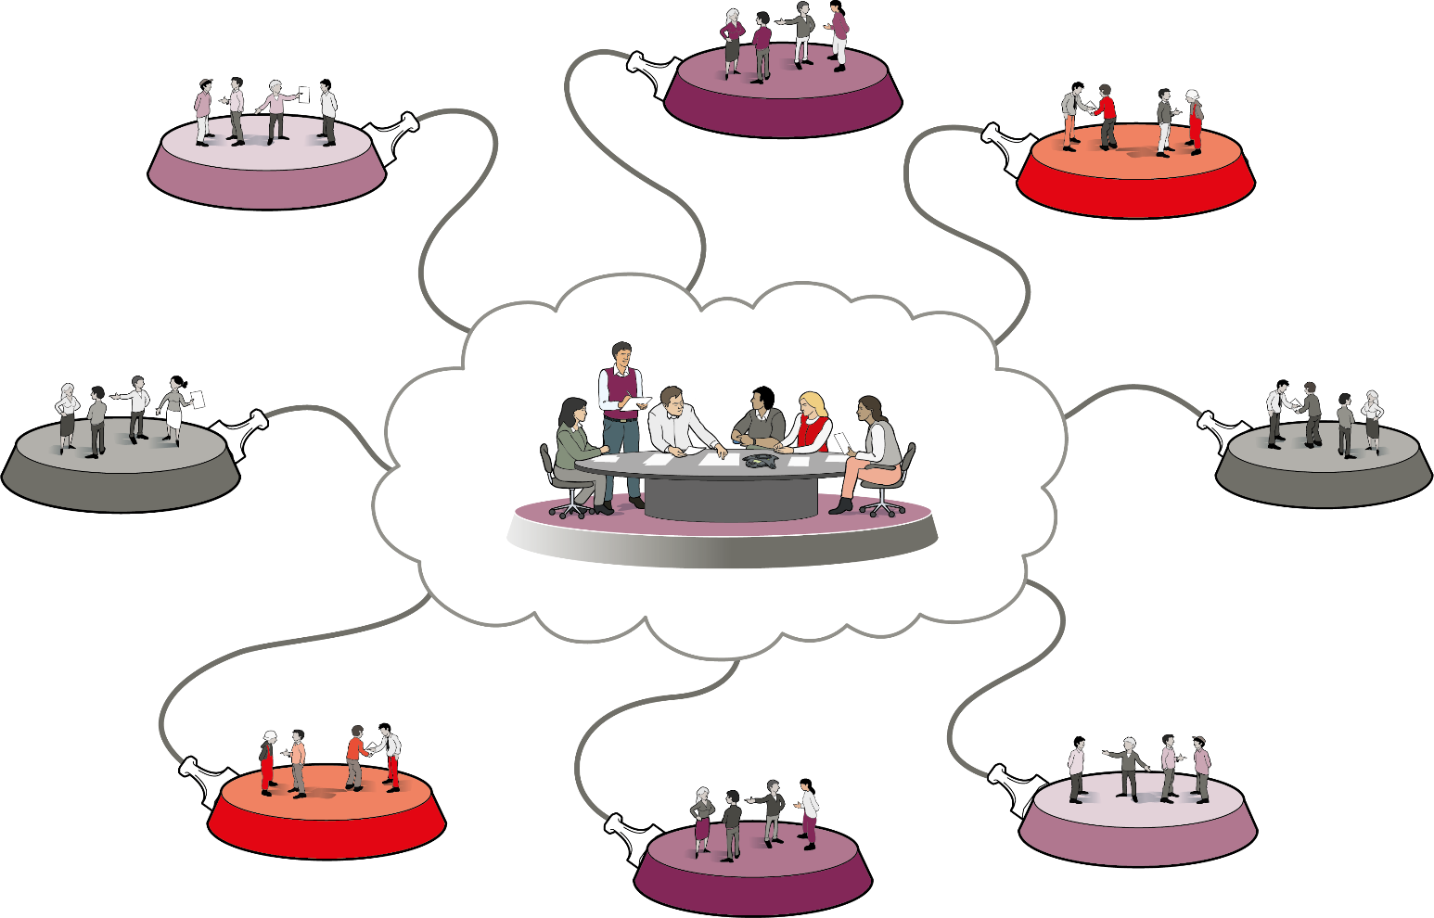
Diskutera – deltagare i ISF
1. Kommunen ska aktivera inriktnings- och samordningsfunktionen på lokal nivå. Hur görs bäst en aktörsanalys?
Rita på blädderblock.

Slide 19
Diskutera – deltagare i ISF
2. Hur säkerställs ett jämställdhets- och mångfaldsperspektiv i aktörsanalysen?
Redovisa era tankar i storgrupp

Slide 20
Diskutera – skyddsvärden
3. Vilka skyddsvärden är hotade i händelsen?
Redovisa era tankar i storgrupp

Slide 21
Diskutera – aktivering av ISF
4. När ska en ISF aktiveras? Hur vill vi
att den processen ska se ut?
Hur sker samspelet med länsstyrelsen
och näraliggande kommuner?
Resonera kring vilka frågor som hanteras på regional och/eller lokal nivå.
Redovisa på blädderblock

Slide 22
Diskutera – förberedelser för ISF-möten
5. ISF-stöd arbetar med förberedelserna inför första mötet med ISF. Vad krävs för att mötet ska bli så effektivt som möjligt?
Vilka förberedelser behöver göras av:
Kommunen i rollen som värd för ISF och ISF-stöd?
Deltagande aktörer?
Redovisa på blädderblock.

Slide 23
Diskutera – prioriterade frågeställningar
6. Under den kommande tiden kommer flera ISF-möten att hållas. Vilka frågeställningar skulle kunna hanteras inom ramen för det aktörsgemensamma arbetet? Ge exempel utifrån scenariot.
Redovisa på blädderblock.

Slide 24
Diskutera – exempel på överenskommelse
7. I det aktörsgemensamma arbetet kan det vara utmanande att bli konkret i formuleringen av gemensamma överenskommelser om inriktning och samordning.
Ge exempel på hur en överenskommelse mellan aktörer på lokal nivå skulle kunna formuleras i detta scenario.
Utgå gärna från de prioriterade frågeställningarna i förra uppgiften.
Redovisa på blädderblock.

Slide 25
Läs mer om lokal ISF på msb.se/samverkanledning
där det finns en utförlig vägledning till lokal ISF. Där kan du också ladda hem material som syftar till att träna och diskutera olika moment inom ramen för ett arbete i lokal ISF. På sidan finns även broschyrer och bildspel riktat till olika målgrupper för dig som vill veta mer om lokal ISF. Där finns också mallar och verkliga exempel på när lokal ISF har varit aktiverad.
För mer information kontakta: implementerasol@msb.se

